Slide 1











腹/有/诗/书/气/自/华
习近平总书记用典
《平“语”近人——习近平总书记用典》从习近平总书记一系列重要讲话、文章、谈话
中所引用的古代典籍和经典名句为切入点，旨在推动习近平新时代中国特色社会主义思
想的生动阐释与广泛传播
学习华夏经典◇传颂千年文明

Slide 2




前言
重温经典,感受平“语”近人，《平“语”近人一习近平总书记用典》 从习近平总书记一系列重要讲话、文章、谈话中所引用的古代典籍和经典名句为切入点，引发群众对习近平新时代中国特色社会主义思想和中华经典的关注,更为新时代组工干部.上了堂生动而持久的思想教育课。

Slide 3




壹
如此“平语”怎能不“近人”
贰
读懂总书记用典中的人们情怀
叁
平语近人之仁政达天下
目录
DIRECTORY
肆
平语近人的“德”字涵义
伍
学“习”用典平“语”文化
陆
学“平语近人”做合格党员

Slide 4



壹
如此“平语”怎能不“近人”
How can such a "flat language" be "near"?

Slide 5
如此“平语”怎能不“近人”
他
习近平急己的話遷没有高高在上，没有“官活“達葛,生幼平実的通言背后，是他平等、奈民的作只，是他与群仄心心相印的感情。比如“真扶賛，扶育貧"精准扶贊,精准脱焚“_ "全面建成小廩社会- ·个不続少,共岡富裕的路上一个不読掉从”, 再比如"小康不小廩，美健看老多" .一字字、一旬旬.怠是那幺的朗朝上口、合蝴押酌,ヨ近平急お己用筒単明了的大白活、大実活和群入酒言深入浅出、釋疑解惑，
是
最
地
接
气
的

Slide 6

如此“平语”怎能不“近人”
民情
幸福
情怀
他，是最得民心的。
以以民为中心,与百姓心连心。习近平总书记金句精彩不断,话语之间透露着浓厚的为民情怀,句句话语都落在老百姓的心坎里。-句”共产党就是为人民谋幸福的,人民群众什么方面感觉不幸福、不快乐、不满意,我们就在哪方面下功夫,干方百计为群众排忧解难”, 让我们看到他心中有民;梁家河的“沼气池”让我们看到他一心为民;“政之所兴在顺民心,政之所废在逆民心”, 抒发了总书记以造福人民为最大政绩的伟大情怀;“生也沙丘,死也沙丘”，“为官- 任,造福-方”,诠释了他践行全心全意为人民服务的根本宗旨。天地之间有杆秤,那秤砣就是老百姓。村民的一-句“好后生”百姓的一句“好口碑”, 道出了民心之所向。

Slide 7



如此“平语”怎能不“近人”
他，是最具能量的。
习近平总书记的讲话,充满了正能量,充满了自信,他常常用诗- -般的语抒发内心汹涌澎湃的家国情怀。他用“国无德不兴,人无德不立”, 教导我们立德要从自己做起、从身边做起、从小事做起，一点-滴积累,养成好思想、好品德。他告诉我们,明大德的就应立志报国,守公德就应为民服务,严私德就应克己奉公。他用“修身、齐家、治国、平天下”传诫我们要有家国情怀,要向道德模范学习,要向优秀传统文化学习，修德就要落到实处、从小做起。《平 “语”近人》中释放出的强大正能量,恰如智者般教诲、长者般鼓舞,让人慷慨激昂、热血沸腾。

Slide 8
贰
读懂总书记用典中的人们情怀
Read people's feelings in general secretary's allusion

Slide 9
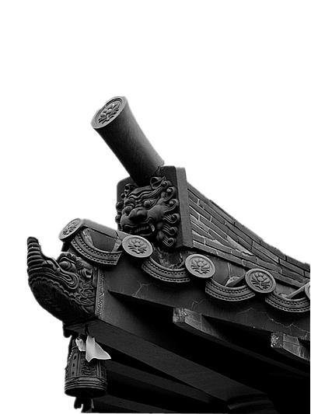

读懂总书记用典中的人们情怀
忧患
情怀
民生
欢乐着人民的欢乐,忧患着人民的忧患, 这是总书记人民情怀的生动阐述。只有坚持以人民为中心,我们的事业才有取之不尽的力量之源我们的民族才能立于不败之地。人民赋予的执政使命,决定了我们在推进中国特色社会主义伟大事业的进程中, 只有牢记人民的重托、顺应人民的期待,始终坚持把联系群众作为自己的最大优势,把脱离群众作为最大危险,把服务群众作为最大责任,始终保持与人民群众的血肉联系才能使我们党获得取之不尽的动力之源,凝聚完成“两个一百年”奋斗目标、实现中华民族伟大复兴中国梦的磅礴力量。

Slide 10

读懂总书记用典中的人们情怀
政策好不好,要看群众是哭还是笑
以习近平同志为核心的党中央坚持把人民利益摆在至高无上的位置, -切工作的着力点和方向都朝着人民的需求而聚焦,人民群众期盼什么就干什么,着力解决人民群众最迫切、最现实、最根本的问题,实现好、维护好、发展好最广大人民的根本利益。
实践证明,只有坚持以人民为中心,真心倾听群众的心声和呼声,真切了解群众的疾苦和需求,深刻把握社情民意,知民之所思、察民之所虑、帮民之所需,才能把为人民造福的事情真正办好办实,把各项工作做到群众心坎上,赢得人民群众的衷心拥护和支持。

Slide 11

读懂总书记用典中的人们情怀
一、就要心里真正装着群众。
代郑板桥有诗云:“衙斋卧听萧萧竹 ,疑是民间疾苦声。些小吾曹州县吏, -枝-一叶总关情。虽为七品县令,郑板桥心里却始终装着百姓疾苦，菊萧竹声都如民间疾苦声声入耳。习近平总书记在多个场合引用过这句话,充分说明了总书记始终把百姓放在心中的深刻情怀。 “心无百姓莫为官”党员干部就要学习总书记的爱民情怀,向焦裕禄、孔繁森、廖俊波这些典范学习,始终把百姓疾苦放心头、系心间,把老百姓过得好不好放在内心的重要位置。
学习总书记爱民情怀
Learning general secretary's love for the people

Slide 12

读懂总书记用典中的人们情怀
二就要时刻相信且依靠群众
学习总书记爱民情怀
“水能载舟,亦能覆舟”, 群众的力量是无穷的。始终坚持“从群众中来到群众中去”的群众路线，是中国共产党取得革命和建设成功的珍贵经验。革命战争时期,中国共产党与人民有着“鱼水之情”, 依靠广大人民群众的拥护,以“小米加步枪”的劣势装备打败了“武装到牙齿”的敌人，最终赢得了民族独立和人民解放。社会主义建设时期,我们仍要相信群众、依靠群众,将群众的力量拧成-一股绳,共同铸就全面建成小康社会的强大动力。学习总书记的爱民情怀，就要学会相信群众的力量,倾听群众的呼声,凝聚群众的智慧。

Slide 13
叁
平语近人之仁政达天下
The policy of benevolence is universal.

Slide 14

平语近人之仁政达天下
仁
在中国的传统文化当中,特别是儒家文化,一直强调“仁"这个字。仁就是爱人,就是为民。千百年来,儒家文化当中的这种仁政的思想,成为了中国传统政治文化当中的优秀基因。直到今天,习近平总书记的治国理政思想当中,对于传统的仁政思想,有很多创造性转化和创新性发展。治国有常民为本,仁政达天下。他在讲话中不止一次提到,人民对美好生活的向往,就是我们的奋斗目标。让老百姓能够共享改革开放的成果,让老百姓能够得到更多更多的实惠，让老百姓有更多的获得感、安全感和幸福感。

Slide 15

平语近人之仁政达天下
壹
贰
叁
重民生，利民为本。
“治国有常,而利民为本”, 出自《淮南子汜论训》。就是说治理国家的原则,最根本的就是要利民,就是要让者百姓得到实实在在的好处。
2016年,习总书记在学习贯彻党的十八届五中全会精神专题研讨班上引用过这句话,并指出要坚持人民主体地位，顺应人民群众对美好生活的向往。不断实现好、维护好、发展好最广大人民根本利益。做到发展为了人民、发展依靠人民、发展成果由人民共享。
《淮南子汜论训》还提到"政教有经,而令行为上”利民之事的提出要充分的考虑民意,站在群众的角度想问题,充分的做好调研,并且做好贯彻实施,使政令落到实处。习总书记在河北省阜平县考察扶贫工作时,他走进贫困群众的家,盘腿坐在炕头上,仔细地询问群众的家庭收入、温饱问题、教育问题、医疗问题,问得非常地仔细。脱贫攻坚工程是当代中国最大的民生工程,也是当代中国最大的利民、惠民、富民工程。坚决打赢脱贫攻坚战,让贫困人口共享改革发展的胜利果实。

Slide 16


平语近人之仁政达天下
“仓原实而知礼节;衣食足而知荣辱”, 物质财富丰富之后就要进行人伦道德教化，提高群众的整体道德文明素养;“谨庠序之教， 申之以孝悌之义”, 群众富裕起来以后，就要把人伦道德、人伦孝悌的道理教授给群众,这样他们才能去实行。
壹
兴民德，
见贤思齐
2014年在北京大学和师生座谈时,习总书记讲过,修德,既要立意高远，又要立足平实。要立志报效祖国，服务人民,这是大德。同时还得从做好小事、管好小节开始起步，“见善则迁，有过则改”。习总书记要求我们要有一颗进步向上的心;要每日三省吾身，不断内省，不断进步;要见善则迁,向道德模范学习,做到见贤思齐。"兴民德”需培育和践行社会主义核心价值观。
贰
叁
对一个国家和民族来说，最持久、最广泛、最深层的力量，就是全民共同认同、遵括和恪守的核心价值观。2014年六一 节前夕,总书记来到了北京市海淀区民族小学进行座谈会上提出，要培育和践行社会主义核心价值观，养小德可以成大德，要把社会主义核心价值观的基本内容铭刻在头脑中,让社会主义核心价值观的种子在全社会的生根、开花、结果。

Slide 17

肆
平语近人的“德”字涵义
The meaning of "de" in close language

Slide 18



平语近人的“德”字涵义
“国有四维,礼义廉耻，'四维不张 ,国乃灭亡’”《百家讲坛》特别节目《平"语”近人一习近平总书记用典》 播出第三集:国无德不兴。从崇德、明德、修德三个维度,通俗易懂地讲明总书记关于“德"的论述,是对我国传统道德思想的继承和发展。什么是德?怎样立德?作为新时代的开拓者和见证者,特别是我们的党员干部,更应该以德才兼备的姿态和品行去引领新时代正确的奋斗方向和航行目标。习总书记讲,立德，就是”要从自己做起、从身边做起、从小事做起、一点一滴去积累,养成好思想、好品德"

Slide 19

平语近人的“德”字涵义
常修"崇德”功做个道德高尚的人。
“三人行,必有我师”。我们身边有很多一生平凡，却默默奉献的人,他们身上优良的品质都是值得我们去崇尚和学习的,我们亦以焦裕禄、雷锋、黄旭华等楷模为榜样,时时以他们的力量激励着自己努力去做个好人,做个让人尊敬的人.....崇德,就是心中有杆道德的枰,常以榜样的优良品质为镜子,时自省,正衣冠，明事理。人无德不立,崇德,才会尚德扬德，才会助人为乐,才会成为一名品德高尚的人。

Slide 20


平语近人的“德”字涵义
常明"明德”功,做人民群众的风向标。
“明明德” ,就是传播美德。 “官德正,则民风淳;官德毁，则民风降。”作为党员干部，我们不仅要当美德的拥护者、拥有者,更要做美德的传播者。在人民群众中,我们的一言-行都是旗帜,是标杆,是风向标。我们要时刻牢记共产党人的初心和使命,以人民的呼声为行动号角，以人民的需求为行动目标。既要清正廉洁，甘守清贫,常怀律已之心、常思贪欲之害，又要克己奉公、勇于创新,常怀赤城之心，常思奉献意义。我们不仅要有脚踏一块热土的豪情,更要有头顶-片青天的责任。习近平同志曾将自己的知青时期比喻成一-棵树，扎根于人民，奉献于人民,我们亦从人民中汲取充足的养份，才能更加茁壮成长,才能以最美的姿态奔跑在新长征的道路上。

Slide 21

平语近人的“德”字涵义
中
人
国
常炼“修德”功,做个身正气的人。
学习榜样的优良品质,做个道德高尚的人,并将这些美好的优良品质传播出去。做个道德高尚的人,不是-朝一夕就能养成的,也不是一下子就要求我们去做什么惊天动地的大事，它是一-点一滴积累的结果，要求我们“勿以善小而不为,勿以恶小而为之”。从自己做起,从身边做起。在家孝顺父母,爱亲妻儿，在单位团结同事、工作兢兢业业,出游倡导文明、彬彬有礼。对党、对组织、对人民忠诚老实，襟怀坦白，干净做人,老实干事。扬清风之气，树廉洁之实，干为民之事，夯实信仰之基，坚守共产党人的精神高地,像莲花一样,不蔓不枝，香远益清,做个身正气的人。

Slide 22

平语近人的“德”字涵义
“士有百行，以德为先”
我党在选人用人上也强调“德才兼备,以德为先”只有将"崇德、明德、修德”修炼得炉火纯真,才能拥有爱人、爱家、爱国的大德,才能为我党着力营造山清水秀的政治生态。
在面对国内外错综复杂的发展环境下,在大改革的浪潮中,我们更应该以中华民族五千年来积累的宝贵财富为底气，修炼-身正 和锐气，以敢闯敢干的勇气，和自我革新的担当,以最持久,最深层的力量为实现中华民族伟大复兴的中国梦而努力奋斗。

Slide 23
伍
学“习”用典平“语”文化
Learning "learning", allusions, and "language" culture

Slide 24

学“习”用典平“语”文化
平“语”近人指明了新时代文化定位。
一句"-枝一叶总关情”不仅指明了党全心全意为人民服务的根本宗旨,也指明了中华文化的人民属性。中华文化的前提乃“中华”二字,而中华之载体便是中华的五十六个民族,即中华儿女。
所以,新时代的中华文化在党的领导下必被人民所接受、必服务于人民、必由人民传承。新时代里的中华文化的定位自然是服务人民,前进的方向也必然由人民需要所指,正如十九大所提出的“我国社会主要矛盾已经转为人民日益增长的美好生活需要和不平衡不充分发展之间的矛盾”所示,新时代文化的发展方向必是人民所需。

Slide 25


学“习”用典平“语”文化
平'语’近人”“古风犹存”彰显“文化自信”
看《平"语”近人》，有一种浓浓的古典风韵。类似于“政之所兴在顺民心,政之所废在逆民心”“利民之事 ,丝发必兴;厉民之事,毫末必去”， 都凝聚着历史兴衰的智慧与箴言。
结合总书记引用古语典故的语境，通过“经典释义人”的讲解和“思想解读人”的阐述,你不难发现,这些古语典故又充满了新时代的精神内涵。”
任何真正的哲学都是自己时代精神上的精华”( 马克思语) ;“一 切历史都是当代史”( 克罗齐语) ,从这个意义上讲，古典在新时代充满了生命力，恰是“古风犹存”彰显出的“文化自信”。
杜甫有诗说，“致君尧舜上,再使风俗淳”， 古典文化能净风化俗，润物无声。文化自信,就是塑造灵魂,净化灵魂，从灵魂深处引-泓清泉，洗-洗沾染流俗的初心。

Slide 26
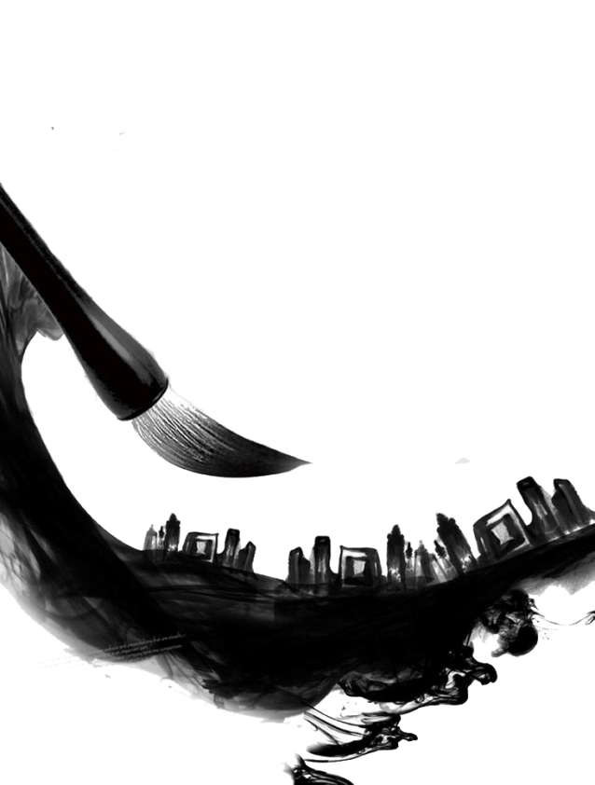
学“习”用典平“语”文化
中
点
平‘语’近人”“精神家围”凝聚“力量源泉”
风
国
现代社会,我们常常为物质的栖居而疲于奔波,却忽略了更为重要的精神的家园。古典文化便是难得的精神家园。
习总书记曾饱含情地指出:“望得见山、 看得见水、记得住乡愁”尽管这强调的是“城镇化工作”, 但对于"精神家园”的构筑也应作如是观。纵观“平'语’ 近人”，无论是“一枝一叶总关情”的情怀，还是“咬定青山不放松”的坚守;无论是"绝知此事要躬行”的实践，还是"只留清气满乾坤”的精神，无不流露出精神家园的精神魅力与情感张力。
古典文化是古人学习与实践的经典表达,经过数千年文明长河的淘洗和积淀,早已成为中华民族的精神瑰宝,由这些古典构筑的精神家园,足以凝聚起中华民族伟大复兴的精神力量,发出新时代“中国声音”的最强音。

Slide 27
陆
学“平语近人”做合格党员
Learn to be a close speaker and be a qualified party member

Slide 28

学“平语近人”做合格党员
重温经典,感受平“语”近人，《平“语”近人一习近平总书记用典》 从习近平总书记- -系列重要讲话、文章、谈话中所引用的古代典籍和经典名句为切入点,引发群众对习近平新时代中国特色社会主义思想和中华经典的关注,更为新时代组工干部上了一堂生动而持久的思想教育课

Slide 29
学“平语近人”做合格党员
做“有涵养”的党员
中华经典名句博大精深、历久弥新,是中华智慧的结晶和民族精神灵魂，这些中华传统文化精华也是习近平总书记治国理念的重要来源。
从"水能载舟,亦能覆舟”‘先天下之忧而忧， 后天下之乐而乐”到“人民对美好生活的向往,就是我们的奋斗目标”“依靠人民创造历史伟业 ,带领人民创造美好生活”展现了总书记对古代仁政思想及马克思主义群众观的创造性发展,总书记的话总能引人入胜,主要在于他擅长引经据典,古为今用、推陈出新,赋予传统文化以时代价值和意义,极富有感召力。
以人以史为鉴,可明得失知兴替,组工干部要多扎实学习优秀传统文化经典,涵养文化质,汲取政治智慧。

Slide 30


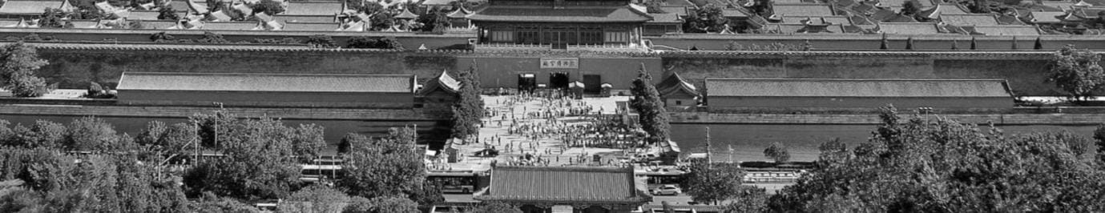
学“平语近人”做合格党员
做“接地气”的党员
“些小吾曹州县吏，-枝- -叶总关情”“利民之事 ,丝发必兴;厉民之事,毫末必去”, 新时代组工干部要树立正确“群众观”, 始终站在群众立场谋划组织工作,真正脚踏实地，求真务实,深入基层,拉近和群众的距离,寻找解决问题的突破口。要不忘初心，“但愿仓生俱饱暖,不辞辛苦出山林。”切实践行习近平总书记提出的“把造福人民作为最大的政绩”" 人民群众的获得感幸福感、安全感是检验- -切工作得失成败的最高标准”的要求，向人民交出满意的答卷。

Slide 31

学“平语近人”做合格党员
做“有涵养”的党员
中华经典名句博大精深、历久弥新,是中华智慧的结晶和民族精神灵魂，这些中华传统文化精华也是习近平总书记治国理念的重要来源。从"水能载舟,亦能覆舟”‘先天下之忧而忧， 后天下之乐而乐”到“人民对美好生活的向往,就是我们的奋斗目标”“依靠人民创造历史伟业 ,带领人民创造美好生活”展现了总书记对古代仁政思想及马克思主义群众观的创造性发展,总书记的话总能引人入胜,主要在于他擅长引经据典,古为今用、推陈出新,赋予传统文化以时代价值和意义,极富有感召力。以人以史为鉴,可明得失知兴替,组工干部要多扎实学习优秀传统文化经典,涵养文化质,汲取政治智慧。

Slide 32
腹/有/诗/书/气/自/华
谢谢观看
习近平总书记用典
《平“语”近人——习近平总书记用典》从习近平总书记一系列重要讲话、文章、谈话
中所引用的古代典籍和经典名句为切入点，旨在推动习近平新时代中国特色社会主义思
想的生动阐释与广泛传播
学习华夏经典◇传颂千年文明

Slide 33

https://ibaotu.com/ppt/
素材授权/素材来源@包图网
本素材仅供学习研究使用。禁止商用、传播、转载。

Slide 34

可以在下列情况使用
个人学习、研究。
拷贝模板中的内容用于其它幻灯片母版中使用。
不可以在以下情况使用
任何形式的在线付费下载。
刻录光碟销售。
PPT模板： www.1ppt.com/moban/ 行业PPT模板：www.1ppt.com/hangye/
节日PPT模板：www.1ppt.com/jieri/ PPT素材： www.1ppt.com/sucai/
PPT背景图片：www.1ppt.com/beijing/ PPT图表： www.1ppt.com/tubiao/
优秀PPT下载：www.1ppt.com/xiazai/ PPT教程： www.1ppt.com/powerpoint/
Word模板： www.1ppt.com/word/ Excel模板： www.1ppt.com/excel/
个人简历： www.1ppt.com/jianli/ PPT课件： www.1ppt.com/kejian/
手抄报： www.1ppt.com/shouchaobao/ 试题下载： www.1ppt.com/shiti/
教案下载： www.1ppt.com/jiaoan/ 字体下载： www.1ppt.com/ziti/

